Slide 1
«Использование методов и приемов эвристической технологии при решении логических задач на уроках математики в начальных классах»
Учитель начальных классов
МОУ «ТУРОЧАКСКАЯ СОШ им Я.И.Баляева»
Алексеева М.В.

Slide 2
Прилагательное "эвристический" произведено от слова эвристика (от эврика - “нашел, открыл”) - наука о процессах и методах открытия нового

Slide 3
Эвристические методы обучения – методы, позволяющие делать акцент на творческой активности.

Slide 4
При разработке методики формирования творческих способностей посредством эвристического метода учитель должен учитывать:
а) общий уровень развития ученического коллектива;
б) личностные особенности учащихся;
в) специфические черты и особенности учебного предмета.
Условия формирования творческих способностей:
а) положительные мотивы учения;
б) интерес учащихся;
в) творческая активность;
г) положительный микроклимат в коллективе;
д) сильные эмоции.

Slide 5
Преимущества
Самостоятельность, инициативность
Положительная внутренняя мотивация
творческий подход
Эвристическое обучение
Коллективное взаимодействие
Рост самооценки
Повышение уровня усвоения нового материала

Slide 6
Недостатки
Затрата времени
Разная активность учащихся при работе
Применим не ко всем темам
Большой творческий потенциал учителя
Эвристическое обучение
Зависит от уровня развития и обученности учащихся
Сложность объективной оценки

Slide 7
Математика - это мощный фактор интеллектуального развития ребёнка, формирования его познавательных и творческих
способностей.

Slide 10
Логические задачи являются оптимальным средством развития творческого мышления и эвристической деятельности школьников. При решении логических задач используется ряд эвристических приемов, которые могут быть сформированы у школьников на уроках математики.

Slide 11
Прием переструктурирования задачи
Переструктурирование заключается в изменении расположения уже имеющихся элементов задачи путем их перестановки или перегруппировки.
Задача
Акробат и собачонка
Весят два пустых бочонка.
Шустрый пес без акробата
Весит два мотка шпагата.
А с одним мотком ягненок
Весит, видите, бочонок.
Сколько весит акробат
В пересчете на ягнят?

Slide 12
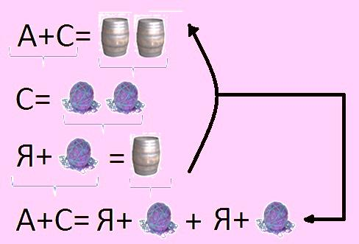
Изобразим условия наглядно
Итак, А = 2Я, акробат весит столько же, сколько и два ягненка. Задача решена.

Slide 13
Приемы моделирования
В начальных классах мы предлагаем обучать приемам моделирования на таких доступных школьникам примерах, как таблицы, схемы, графы и т.п. Эти примеры имеют, быть может, не столько математическое, сколько общеинтеллектуальное, эвристическое значение. Рассмотрим различные приемы моделирования на конкретных задачах.

Slide 14
1. Прием моделирования на полупрямой
Задача. На вечеринку собрались четверо друзей: Аня, Вика, Миша и Коля. Коля пришел раньше Ани, но не был первым. Определите, в какой последовательности друзья приходили к месту встречи, если Вика пришла последней.

Slide 15
Решение
А)
Б)
В)
Г)
К А
К А
К А В
М К А В

Slide 16
Алгоритм
Задача: Небольшой воинский отряд подошел к реке, через которую необходимо было переправиться. Мост сломан, а река глубока. Как быть? Вдруг офицер замечает у берега двух мальчиков, забавляющихся на лодке. Но лодка так мала, что на ней может переправиться только один солдат или только два мальчика - не больше! Однако все солдаты переправились через реку на этой лодке. Каким образом?

Slide 17
Результат применения эвристических методов на уроках математики.
Эвристические задания позволяют учителю увидеть личностный результат, индивидуальное приращение каждого ребенка. На мой взгляд, результат обучения не может быть отделен от ребенка, в этом смысле и метапредметные, и предметные результаты – личностны. В продукте, являющемся итогом выполнения эвристического задания эти результаты, как правило, представлены в тесной взаимосвязи.

